Slide 1
Notes:
1

Slide 2
Red Latinoamericana y Caribeña de Puntos Nacionales de Contactos
(RED LAC NCP)
Origen:
Surge en el marco del Proyecto ALCUE NET financiado por la Comisión Europea bajo el 7PM
Objetivos:
Promover e incrementar la participación de la academia, empresas e instituciones para democratizar el acceso a las oportunidades entre los diferentes países de la región.
Mejorar la participación de América Latina y el Caribe en los Programas Marco de la Unión Europea.
Notes:
2

Slide 3
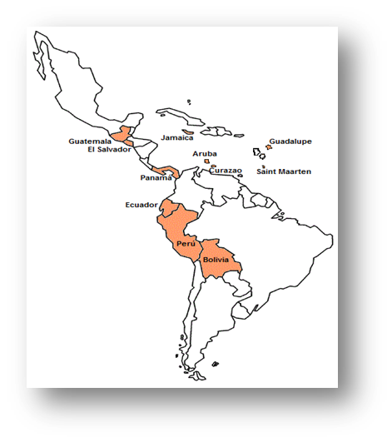
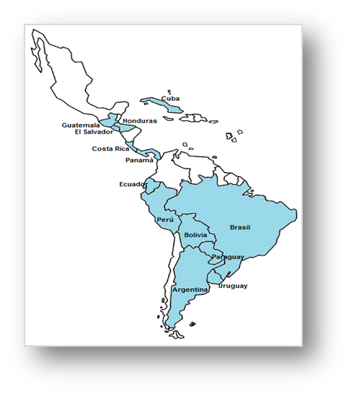
Ampliación de la Red
Países que definieron NCPs y antes no los tenían:
Aruba, Bolivia, Curaçao, Ecuador, El Salvador, Guadalupe, Guatemala, Jamaica, Perú, Panamá y Saint Maarten
Países que CREAN, AMPLÍAN y/o CONSOLIDAN su Red de NCPs: Argentina, Bolivia, Brasil, Costa Rica, Cuba, Ecuador, El Salvador, Guatemala, Honduras, Nicaragua, Paraguay, Perú, Panamá y Uruguay.
Notes:
3

Slide 4
Apoyar el diálogo
político
Sensibilización de autoridades sobre importancia de H2020 y FP9 y designación de NCPs
Monitorear y reportar la participación de países de LAC
Creación de redes nacionales
Notes:
4

Slide 5
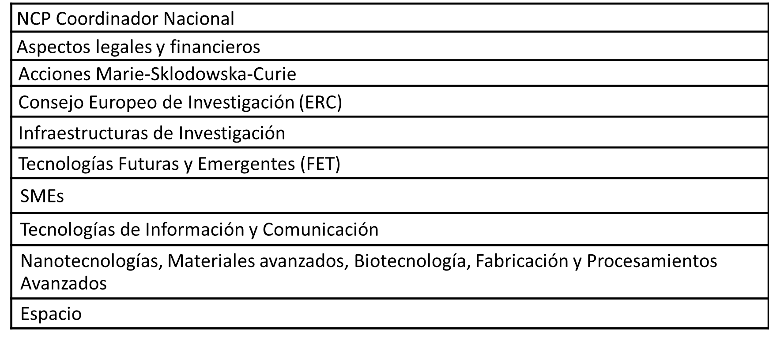
Estructura de los Puntos Nacionales de Contacto
Notes:
5

Slide 6
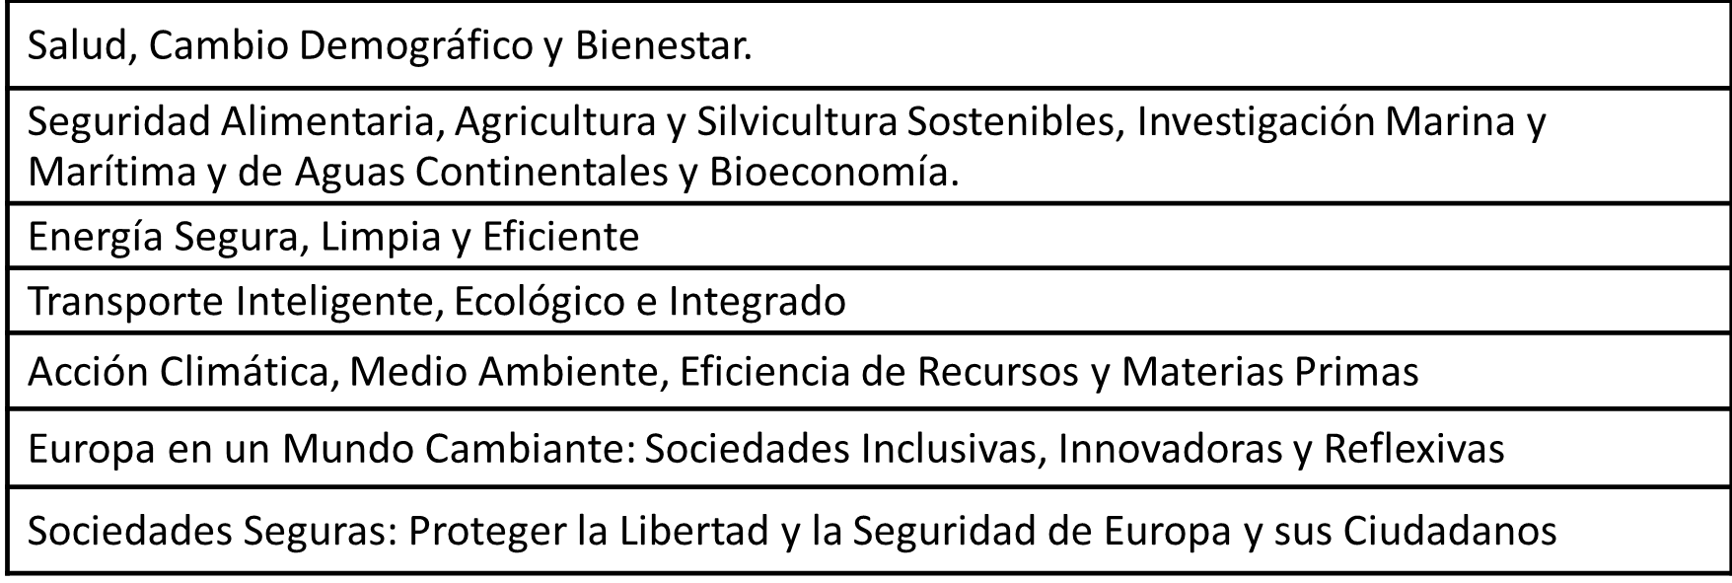
Notes:
6

Slide 7
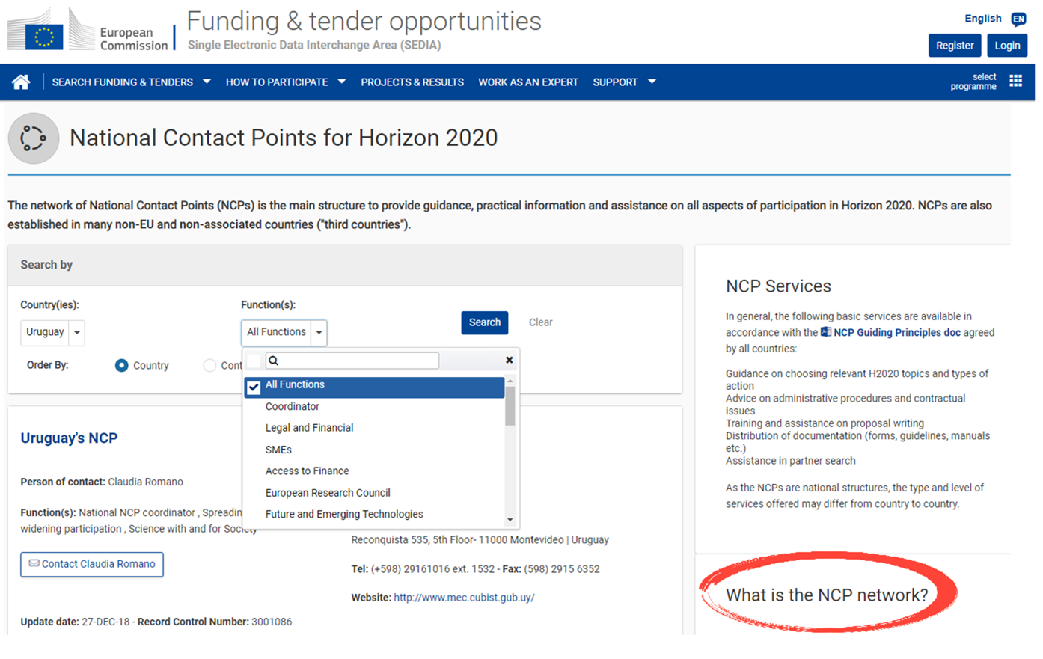
Funding & Tenders
https://ec.europa.eu/info/funding-tenders/opportunities/portal/screen/support/ncp
Notes:
7

Slide 8
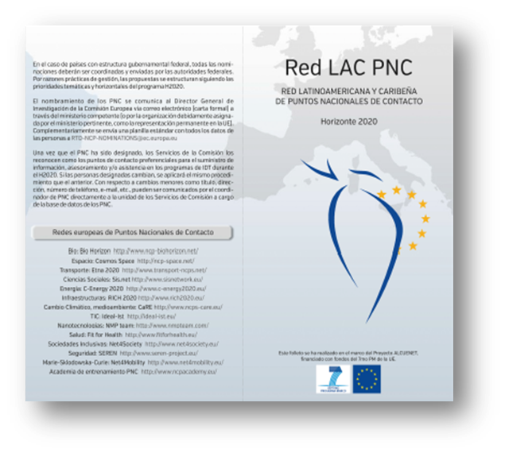
Material de apoyo
> Manual de Participación H2020
> Red de Puntos Nacionales de Contacto
> Acciones Marie S.-Curie
> Oficinas de Enlace
Notes:
8

Slide 9
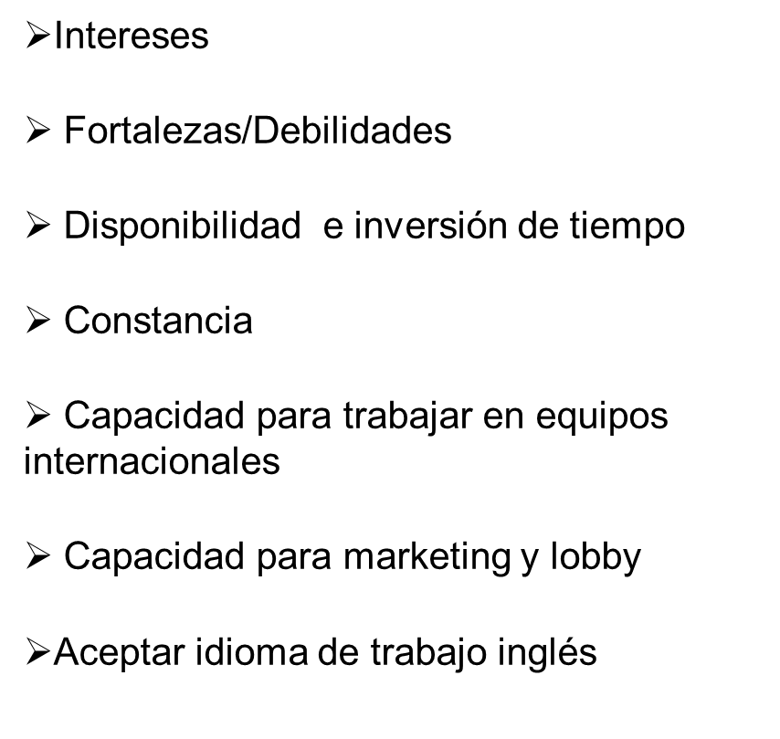
Notes:
9

Slide 10
Funciones de los NCP
① Informar, aumentar la conciencia: circular documentos, coordinar reuniones informativas, promocionar.
② Asistir, aconsejar y capacitar: colaborar con potenciales beneficiarios en búsqueda de socios, procesos administrativos, organizar capacitaciones, explicar alcance y modalidades de financiamiento.
③ Contactar y cooperar: contactar a otros servicios de apoyo de redes de negocios, cooperar con otros servicios y programas de financiamiento nacional
Notes:
10

Slide 11
① Informar, aumentar la conciencia:
→ Circular documentos generales y específicos sobre Horizonte 2020
→ Organizar actividades informativas y promocionales (por ejemplo: jornadas informativas, informes, etc.)
→ Aumentar la conciencia
→ Proveer información en caso de necesidad sobre otros programas europeos de Investigación y Desarrollo Tecnológico en el campo de Investigación y Innovación
Establecer vínculos de trabajo con los servicios de apoyo de especialistas respectivos.
Notes:
11

Slide 12
② Asistir, aconsejar y capacitar:
→ Asistir a investigadores y organizaciones para aumentar su participación en H2020
→Asistir en actividades de búsqueda de socios utilizando las herramientas online
→Aconsejar sobre procesos administrativos, reglas y otros asuntos
→Aconsejar a los participantes sobre el establecimiento de gerencia apropiada y estructuras legales en proyectos con presupuestos grandes
y/o varios participantes
→Explicar el alcance y las modalidades de esquemas de financiamiento
→Organizar cursos y sesiones de capacitación sobre H2020
Notes:
12

Slide 13
③ Contactar y cooperar:
Contactar a otros servicios de apoyo de redes de negocios y comunicar los posibles participantes que requieren asistencia
Cooperar con otros servicios y programas de financiamiento nacional
Notes:
13

Slide 14
Búsqueda de oportunidades
Crear un abstract de las Áreas temáticas Colgarlo en la web.
Participación en los eventos internacionales temáticos.
Workshops Científicos
Brokerage events
Actividades de entrenamiento de los NCP en Europa
Recibir los Newsletters
Crear artículos para los newsletters
Crear su propia base de contactos
Búsqueda de países que tengan acuerdos (con UE o con su propio país)
Notes:
14

Slide 15
Designación de los NCP
Documentos a enviar
Carta de designación oficial dirigida al Sr. Jean-Eric PAQUET
Planilla Excel con designaciones y bajas
Planilla Excel “limpia”
Dónde enviar las designaciones de los NCP?
RTD-NCP-Nominations@ec.europa.eu
cromano@auci.gub.uy; mairazabal@auci.gub.uy
Notes:
15

Slide 16
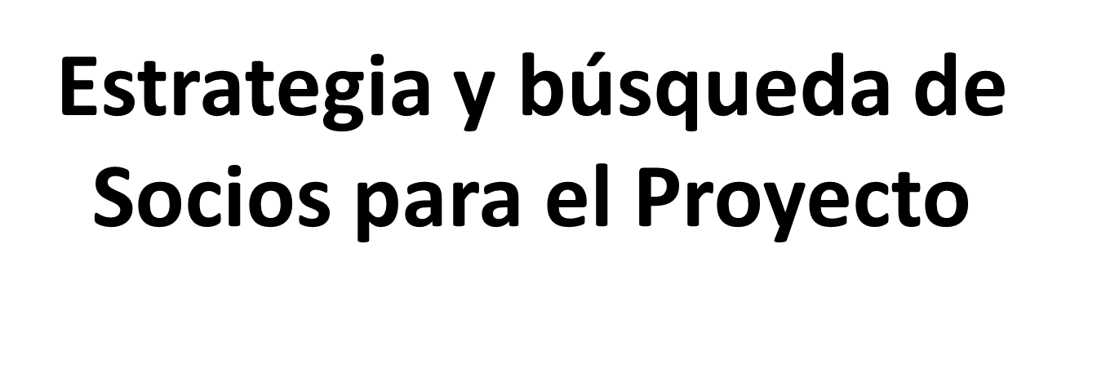
Notes:
16

Slide 17
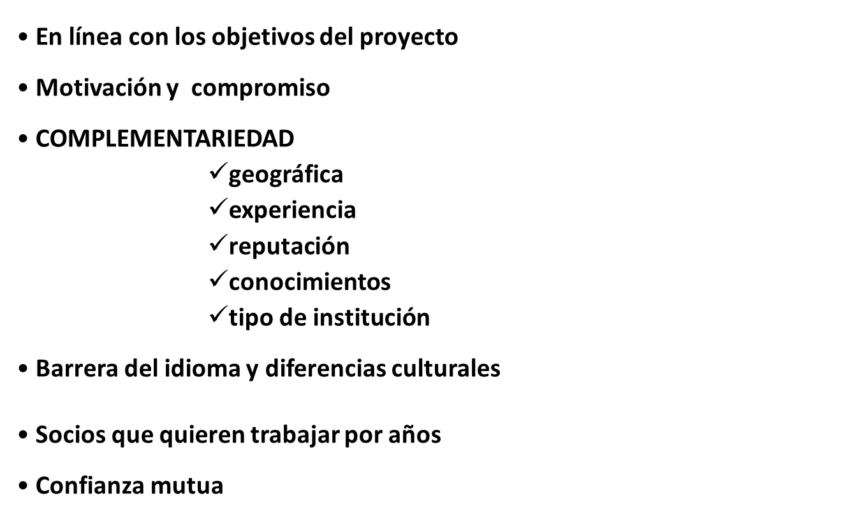
Notes:
17

Slide 18
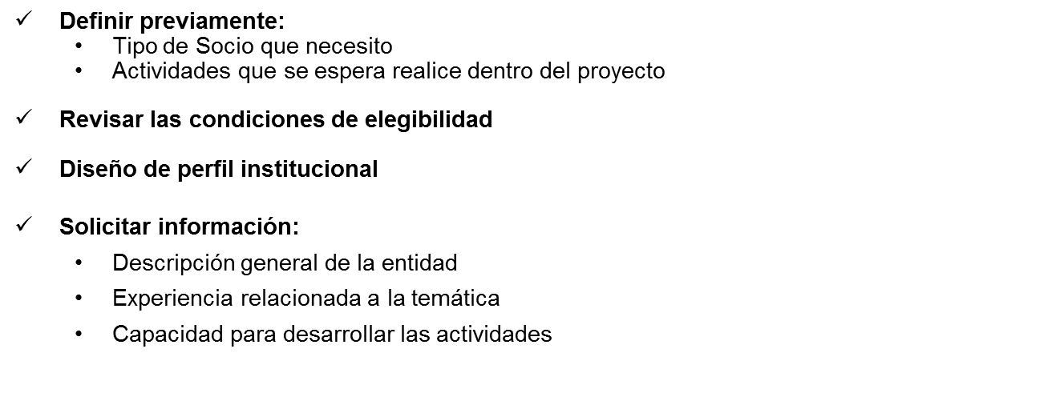
Notes:
18

Slide 19
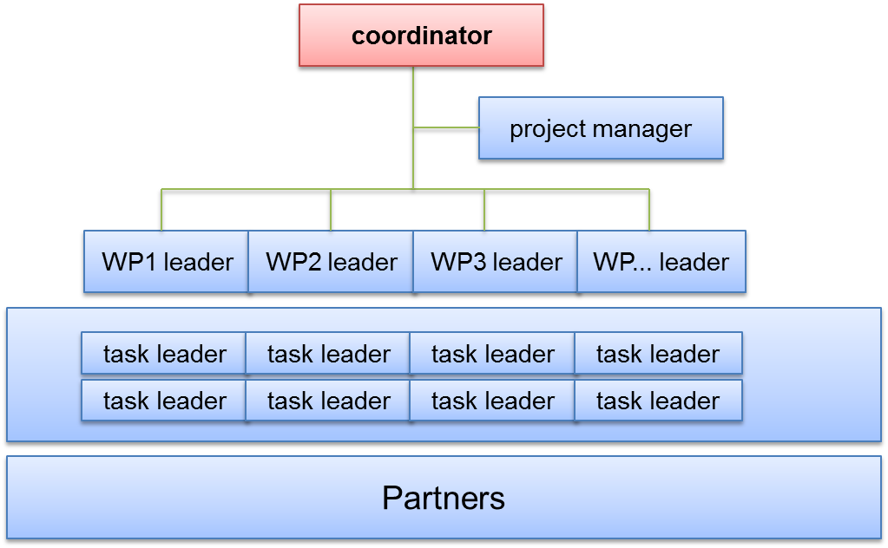
Notes:
19

Slide 20
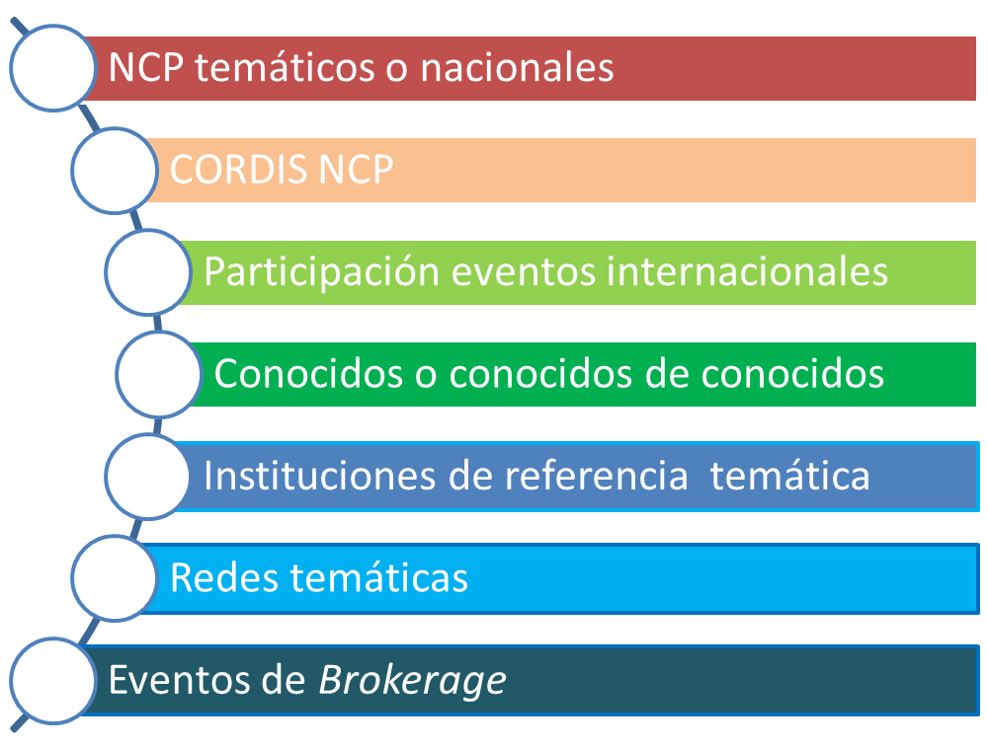
Notes:
20

Slide 21
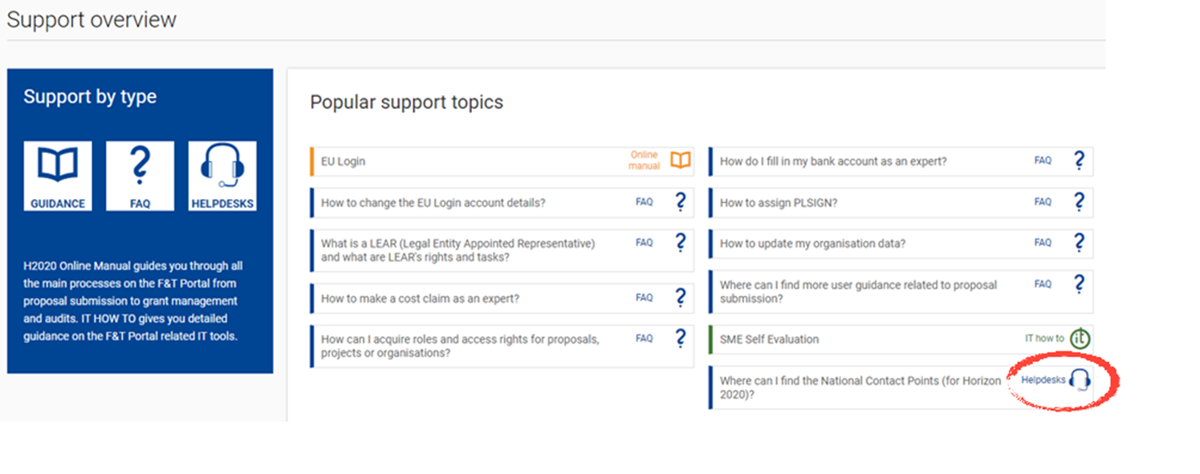
Notes:
21

Slide 22
Notes:
22

Slide 23
Notes:
23

Slide 24
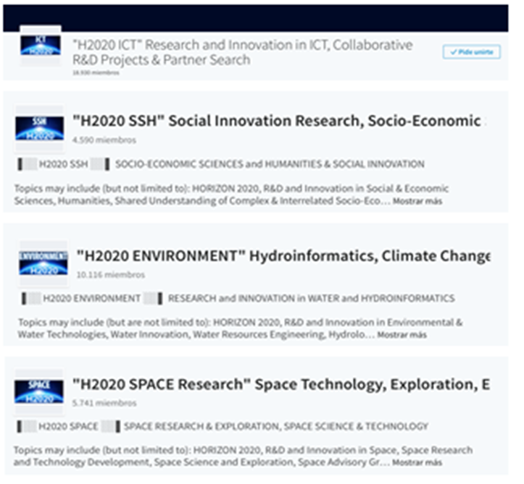
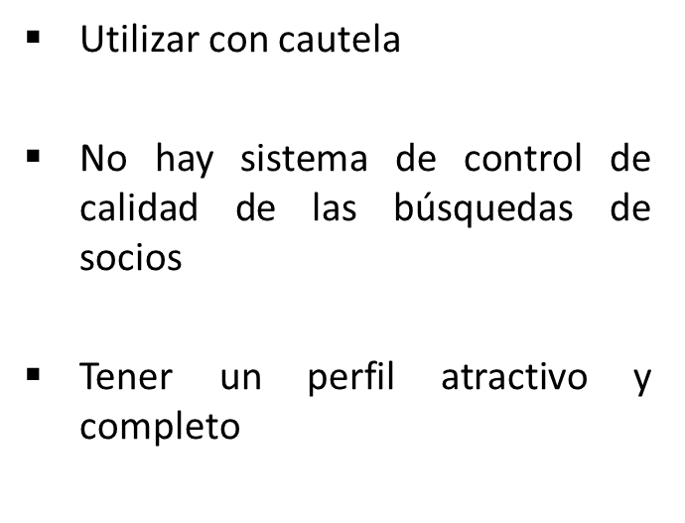
Notes:
24

Slide 25
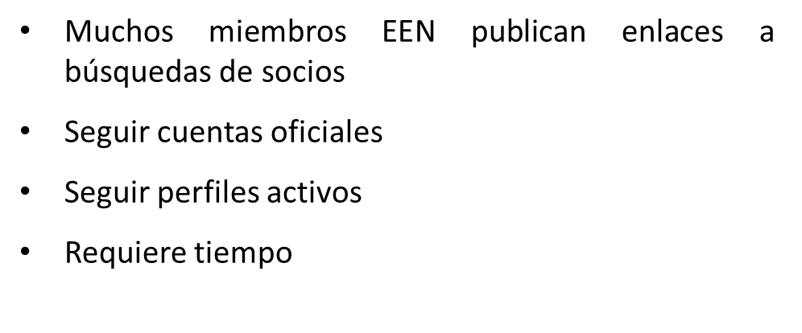
Notes:
25

Slide 26
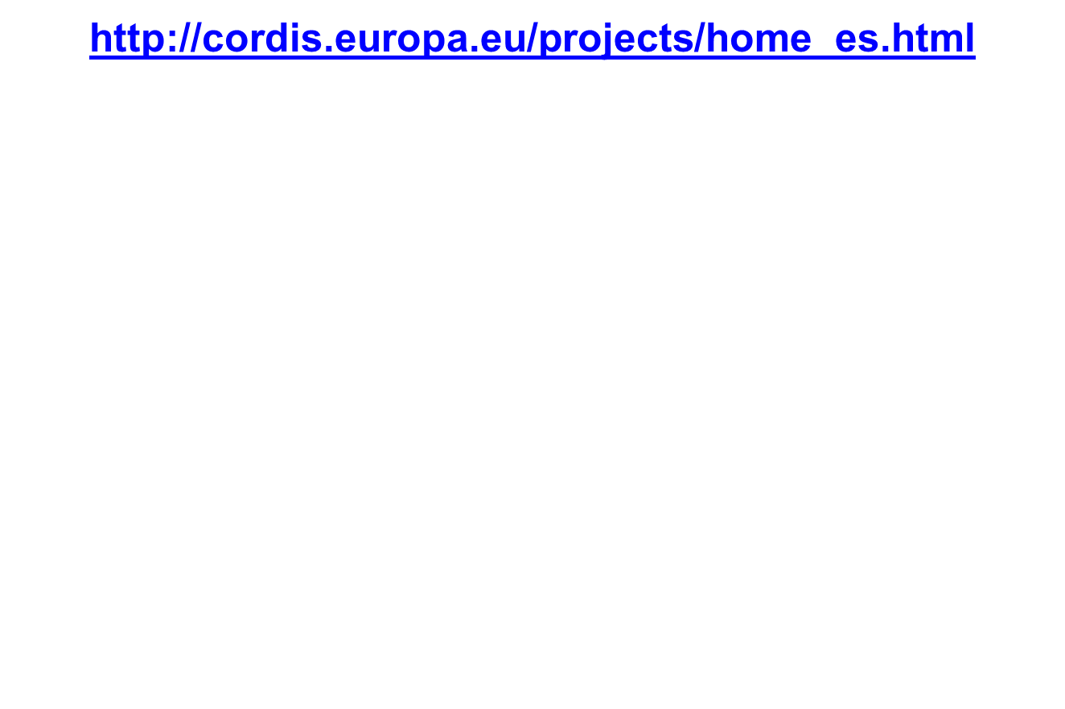
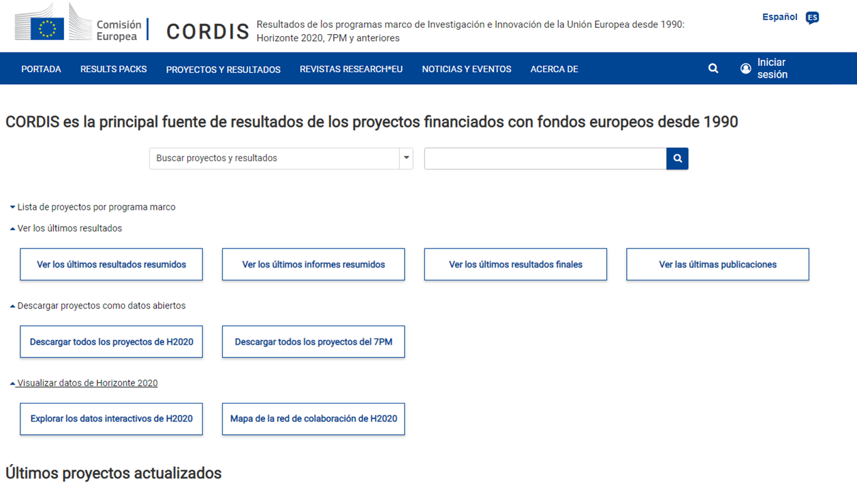
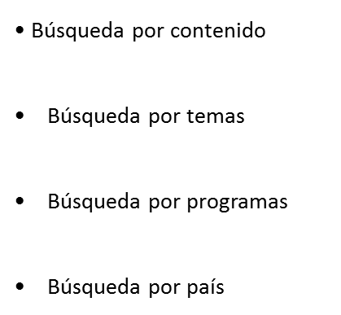
Notes:
26

Slide 27
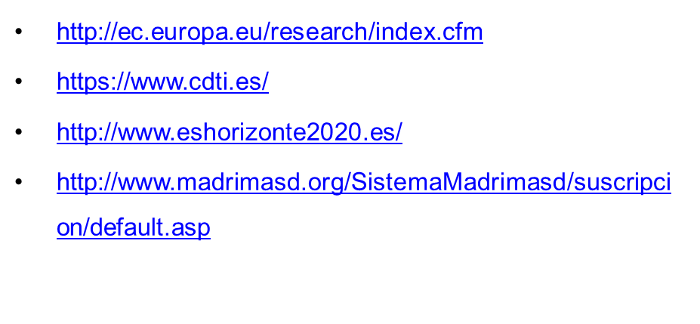
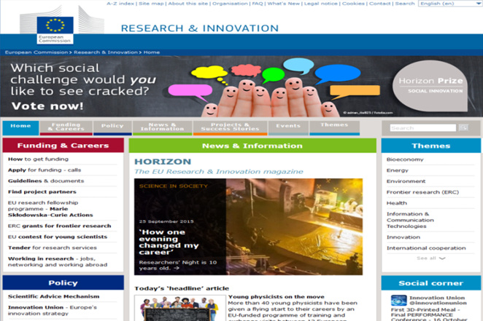
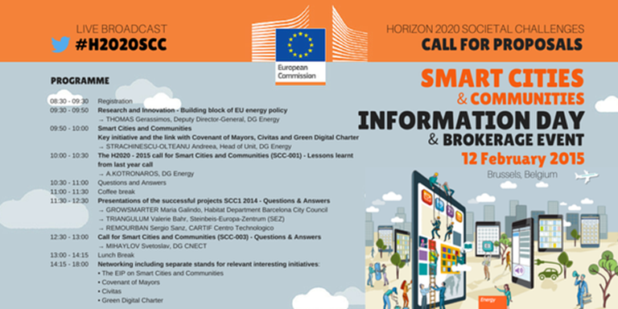
Notes:
27

Slide 28
Notes:
28

Slide 29
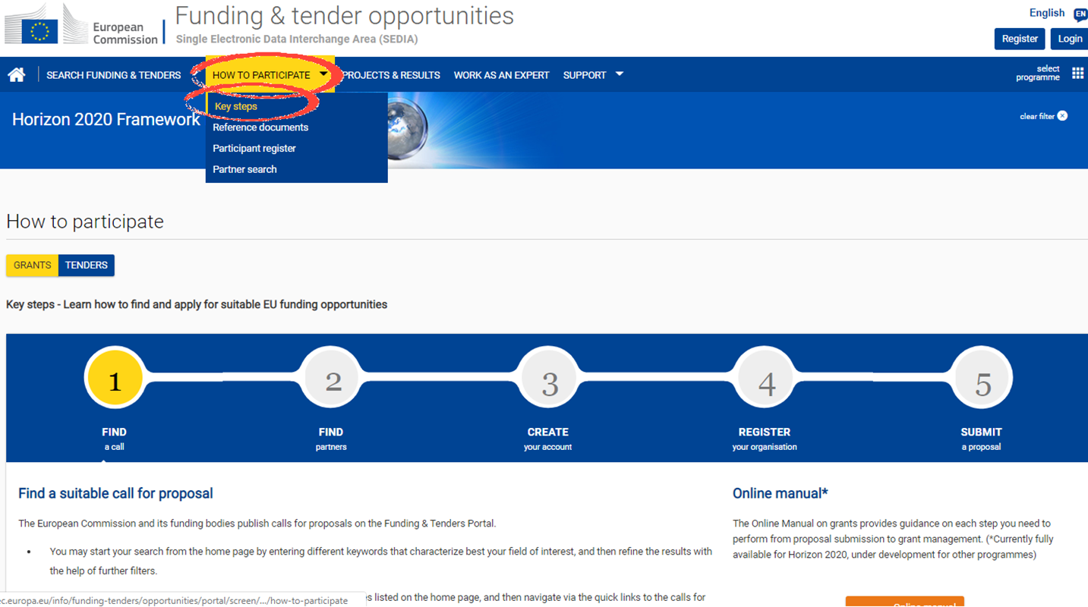
Notes:
29

Slide 30
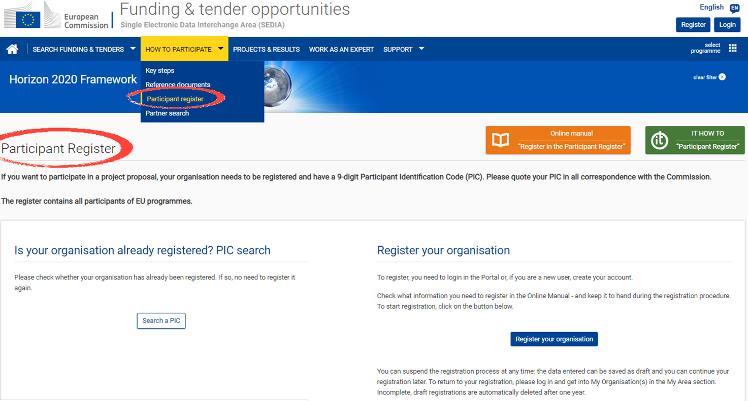
Notes:
30

Slide 31
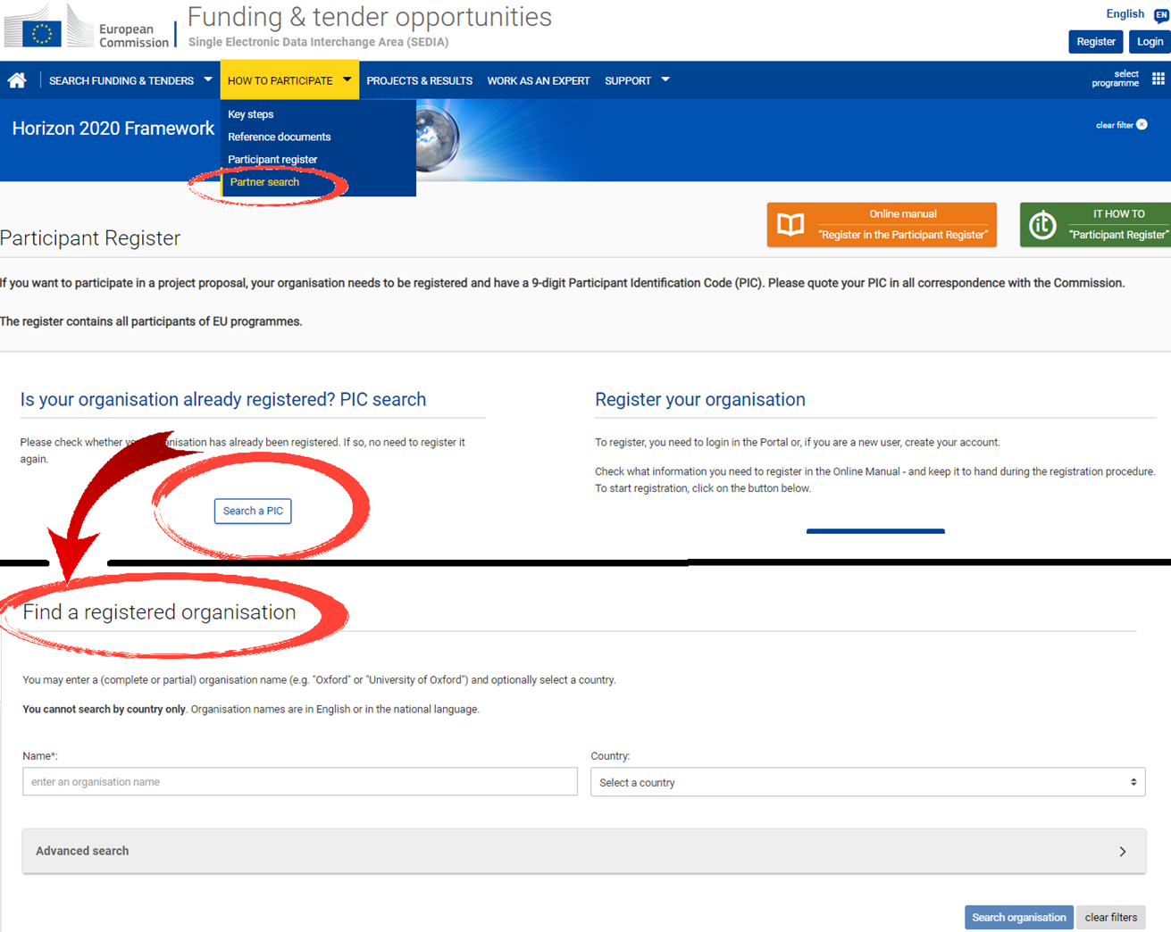
Notes:
31

Slide 32
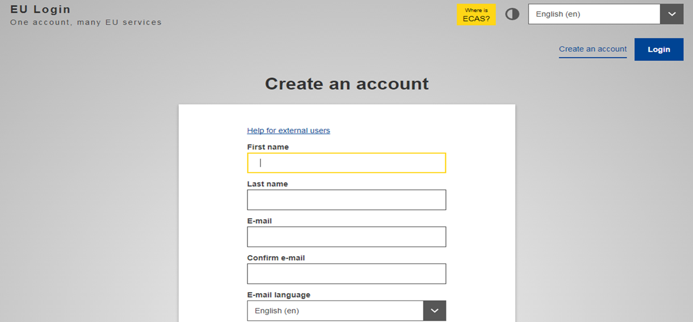
Notes:
32

Slide 33
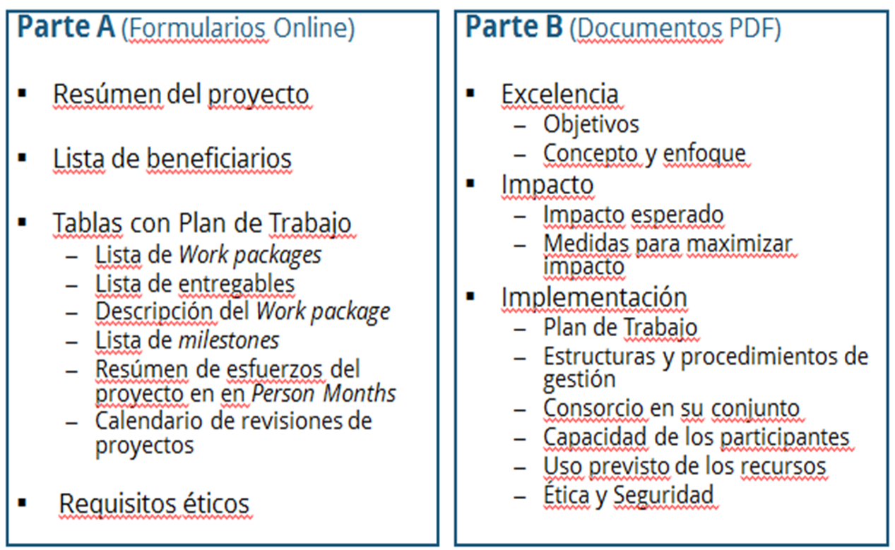
Notes:
33

Slide 34
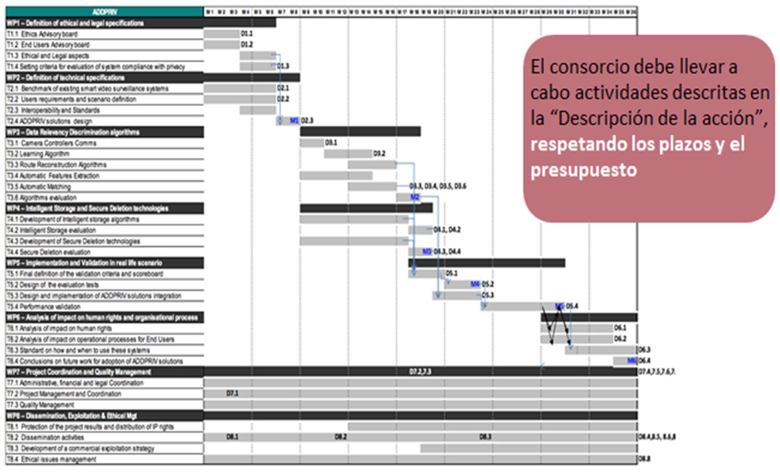
Notes:
34

Slide 35
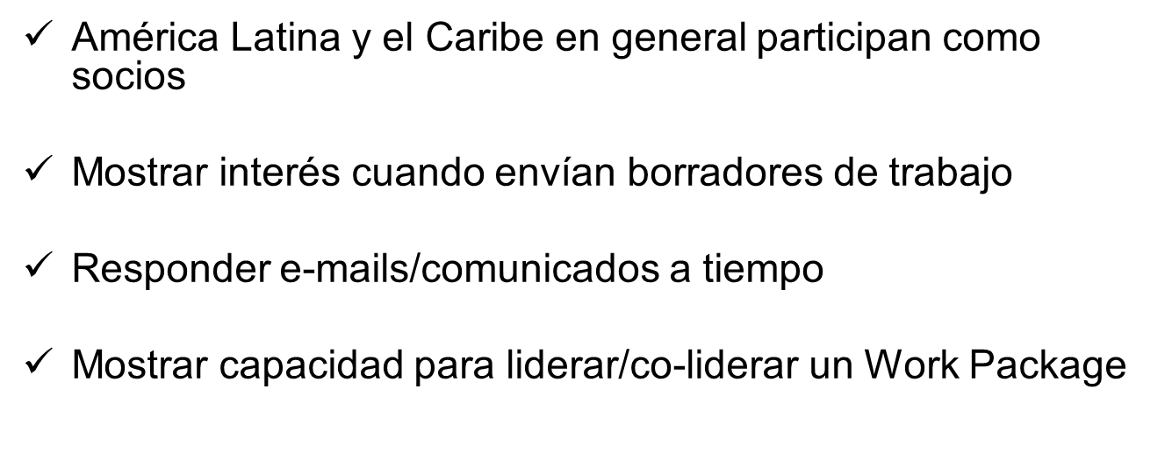
Notes:
35

Slide 36
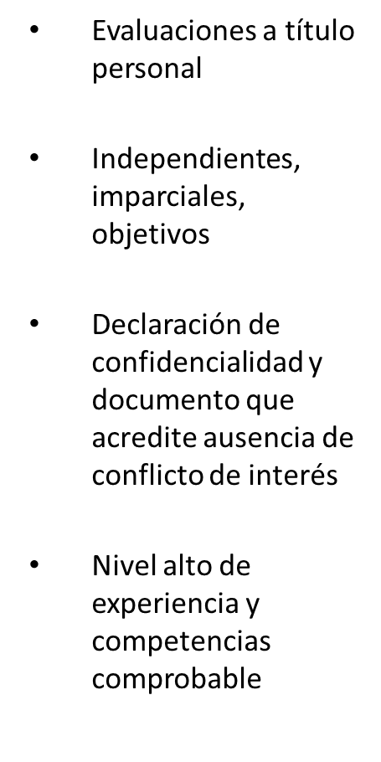
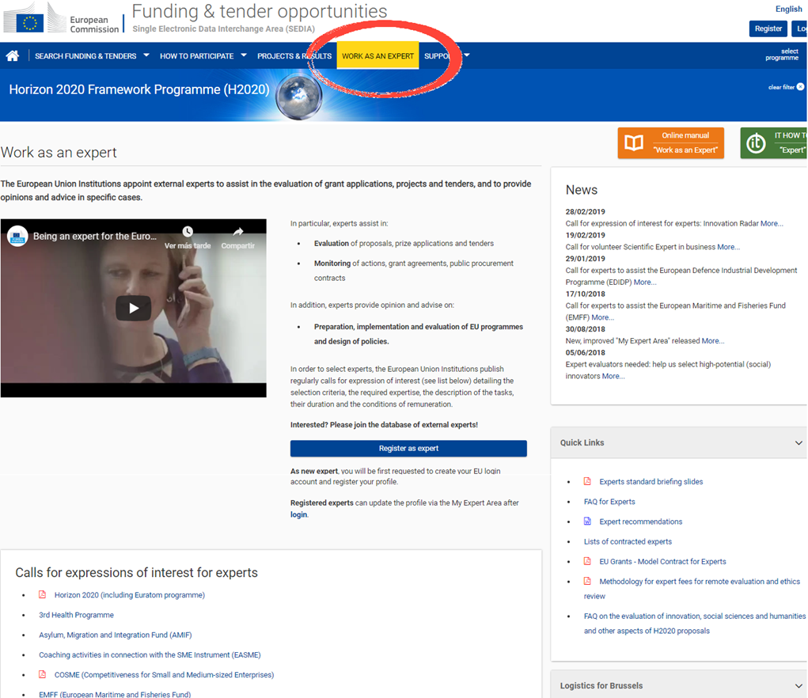
Notes:
36

Slide 37
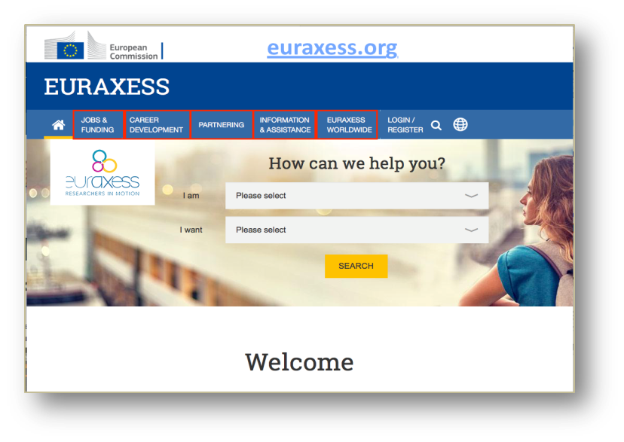
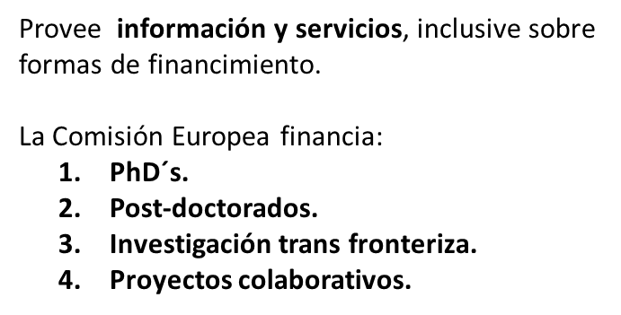
Notes:
37

Slide 38
Notes:
38

Slide 39
Claudia ROMANO
Gerente
Agencia Uruguaya Cooperación Internacional
Coordinadora Red LAC NCP & NCP Coordinador H2020 Uruguay
clromano@auci.gub.uy
Maite Irazábal
Oficial de Proyectos
Agencia Uruguaya Cooperación Internacional
mairazabal@auci.gub.uy
Notes:
38

